Slide 1



Framework d’Accélération des Données SAP en utilisant Snowflake et Technologies Associées
M’hamed Issam ED-DAOU
Stagiaire Data Engineer
Cloud chez VISEO
Date de présentation : 24/06/2024

Slide 2

SOMMAIRE
01.
Introduction
02.
Architecture du Framework
03.
SAP RAW LANDING
04.
LANDING TO BRONZE
05.
BRONZE TO SILVER
06.
SILVER TO GOLD
07.
Conclusion et Prochaines étapes

Slide 3
Introduction
1.

Slide 4
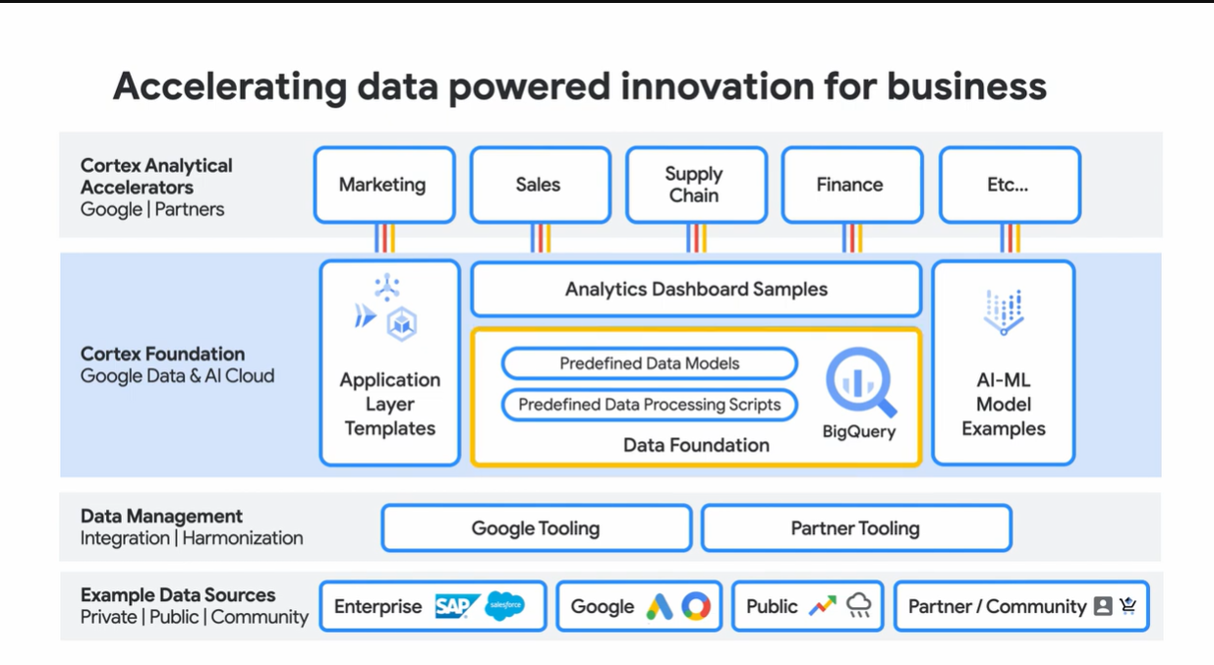
Introduction
Objectifs et Présentation Fonctionnelle
Google cloud cortex ?
Framework Open-Source
Sources de Données Multiples (SAP, Salesforce, Google Ads…)
Basé sur les services GCP (BigQuery, Cloud Composer…)
Solutions Innovatives
Src : https://cloud.google.com/solutions/cortex

Slide 5



Introduction
Objectifs et Présentation Fonctionnelle
Objectifs ?
Concevoir et Développer un Fonctionnement Similaire du Cortex avec Snowflake et Technologies Associées
Proof of Concept (POC): Passer des fichiers CSV et JSON qui présentent la source des données SAP ECC vers des Tables Fonctionnelles prête pour l'analyse et le reporting métier

Slide 6
Architecture du Framework
2.

Slide 7



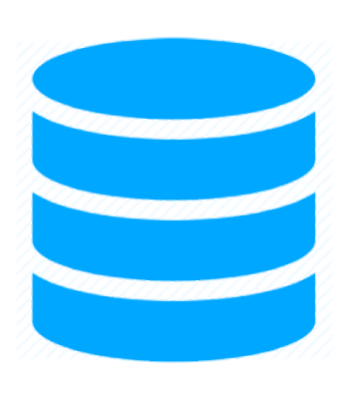
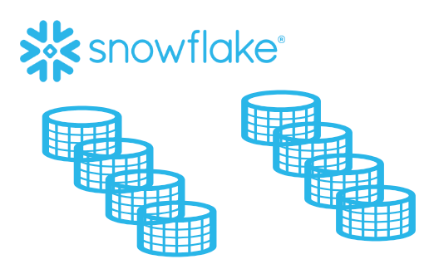
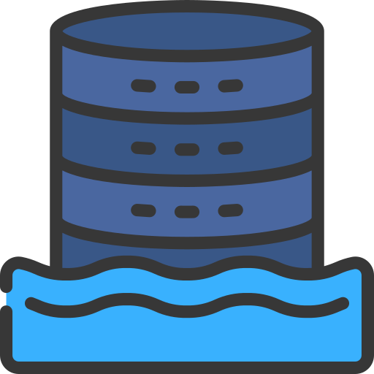
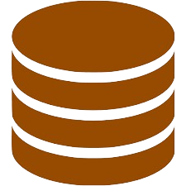



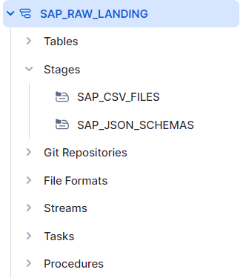
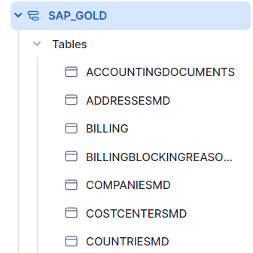

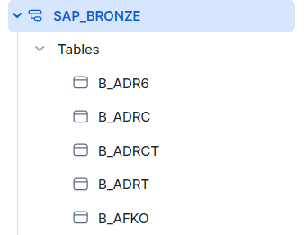
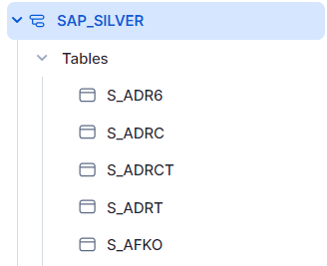




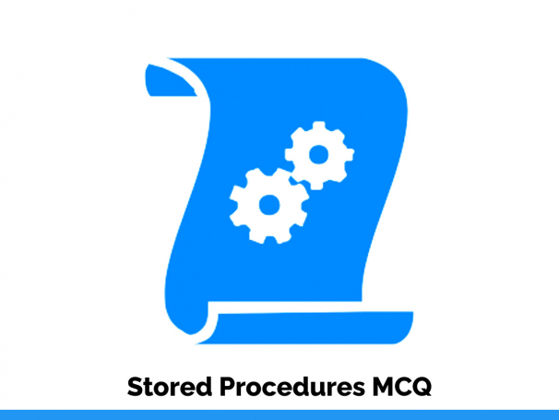

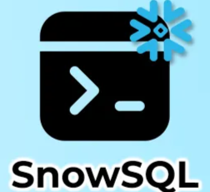




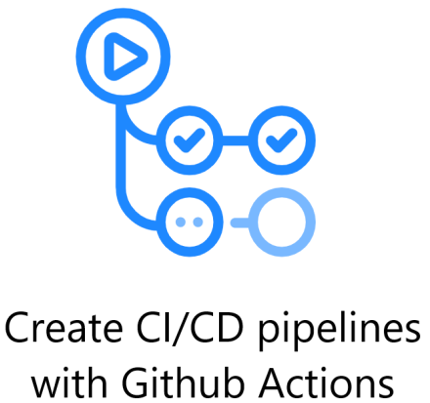
SYSADMIN
DEV_VISEO
DEV_WH
DEV_DB_VISEO
Medallion Architecture
SAP_LANDING
SAP_BRONZE
SAP_SILVER
SAP_GOLD
Consumption
Local File System
Cloning / Views
SAP Data Files
VendorPerformance
SalesOrders
SAP Tables Schema
RAW & History/CDC
Filtred & Cleaned Data
Business-Level Aggregated Data
OderToCash
Tasks & Streams
Time-Based Task
PUT File
Command
Bulk Loading Automated
MERGE Query Automated
Git repo

Slide 8
SAP RAW LANDING
3.

Slide 9
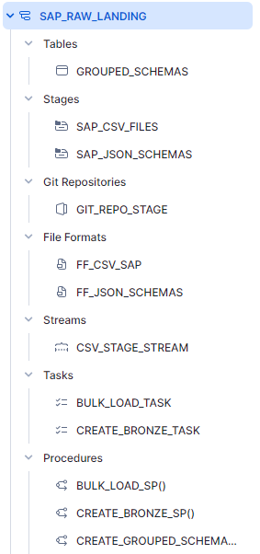
SAP RAW LANDING layer
Structure du schéma SAP_RAW_LANDING
MAIn integrations
Ingestion des Fichiers CSV et JSON dans des Stages✔️
Flattening/Applatissement des fichiers Json et Regroupement en une seule table ✔️
Développement des File Formats adaptées avec la nature des données ✔️
Développement des Procédure stockées afin de :
Transformer les données en Json (semi-structuré) en une seule table (données structurées) ✔️
Créer de la structure des tables BRONZE (Normalisation, Règles de gestion…) ✔️
Alimenter les tables BRONZE (Process automatisée sur >> 100 tables !) ✔️
Incorporation de la Feature Git Integration✔️
Développement d’un Stream afin de détecter un changement dans les Stages ✔️
Développement des Snowflake Tasks ✔️
Src : Snowflake
Database : DEV_DB_VISEO
Schema : SAP_RAW_LANDING

Slide 10
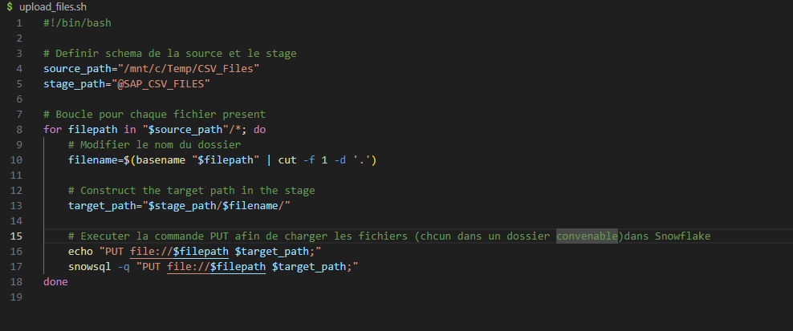
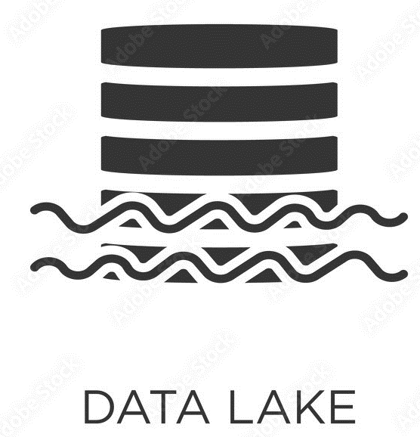
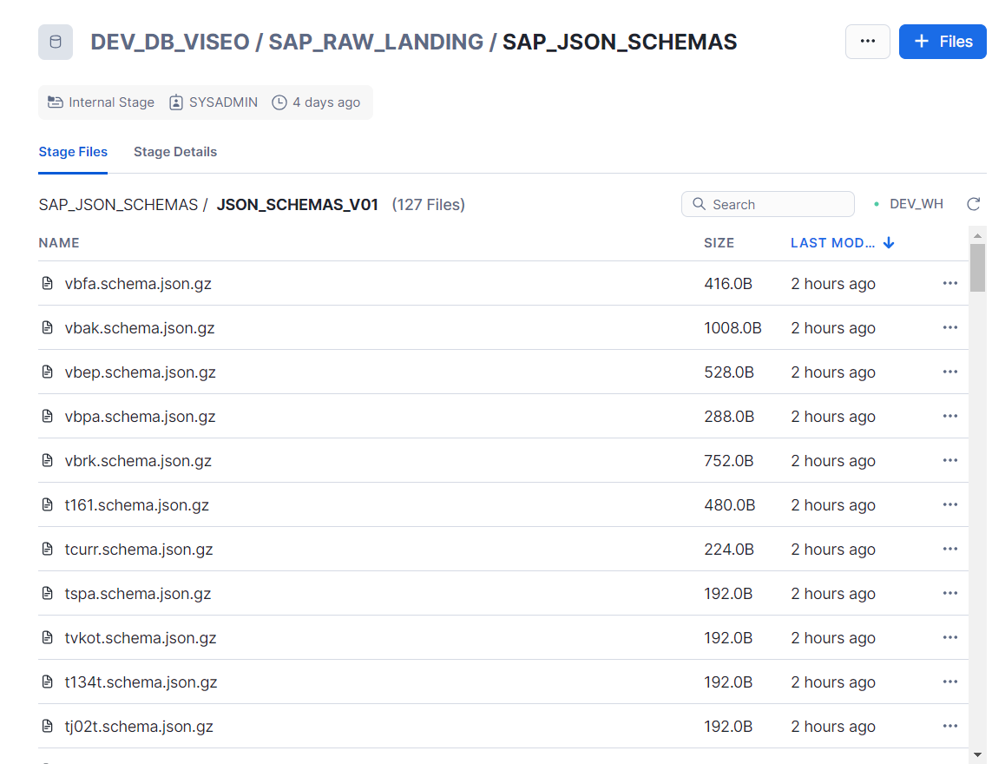
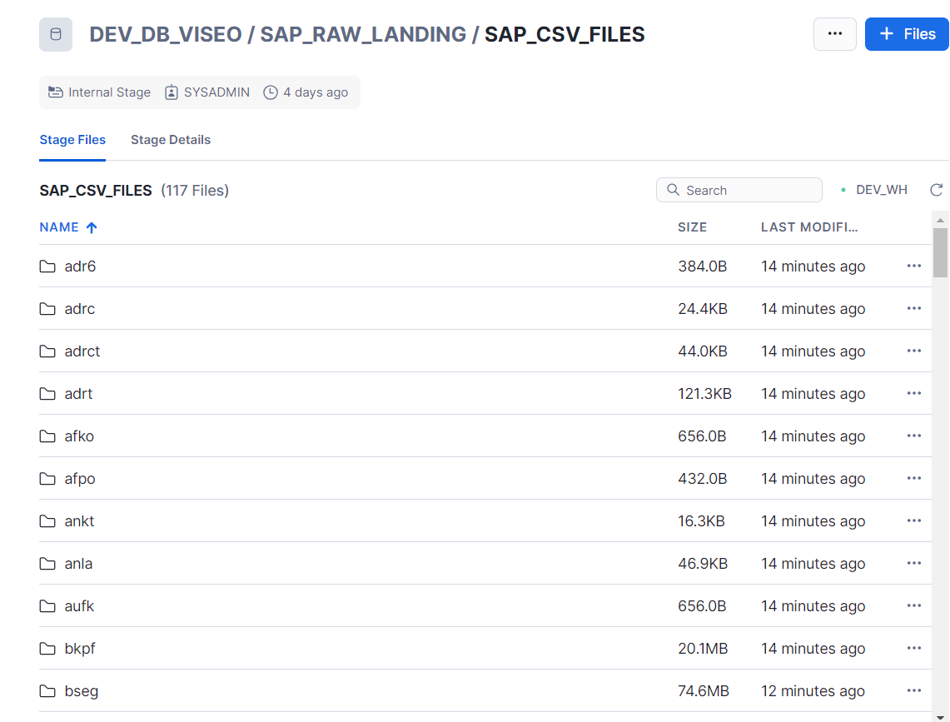
SAP RAW LANDING layer
Process de passage TO LANDING
Stage reservé aux fichiers JSON
Stage reservé aux fichiers CSV

Slide 11
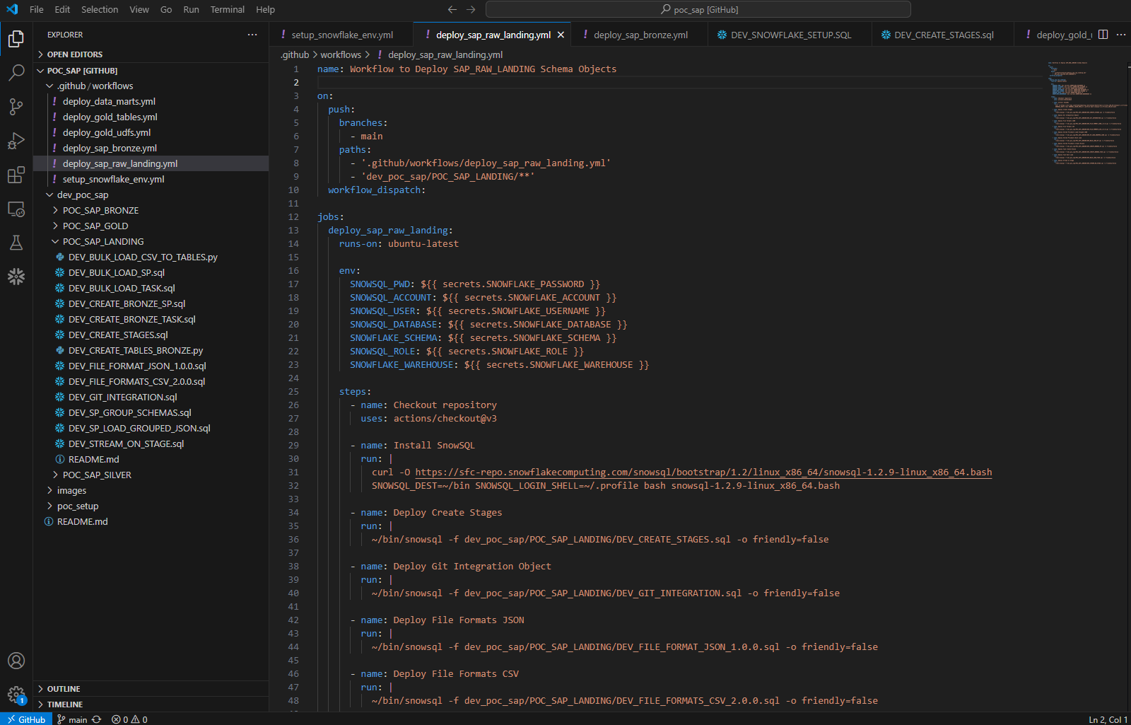

SAP RAW LANDING layer
Process de déploiement de la couche Landing
Commit & Push
Git repo
CI/CD pipelines
Src : VSCode Github Repo

Slide 12
LANDING TO BRONZE
4.

Slide 13
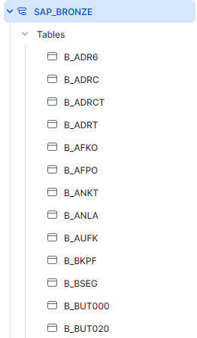
LANDING TO BRONZE
Structure du schéma SAP_BRONZE
MAIn integrations
Création des Tables SAP Techniques ✔️
Change Data Capture (CDC) Columns -> operation_flag , is_deleted✔️
Historical Data Tracking -> Recordstamp ✔️
Alimentation des Tables (>>100) assurée -> COPY INTO – Snowpark
Src : Snowflake
Database : DEV_DB_VISEO
Schema : SAP_BRONZE

Slide 14
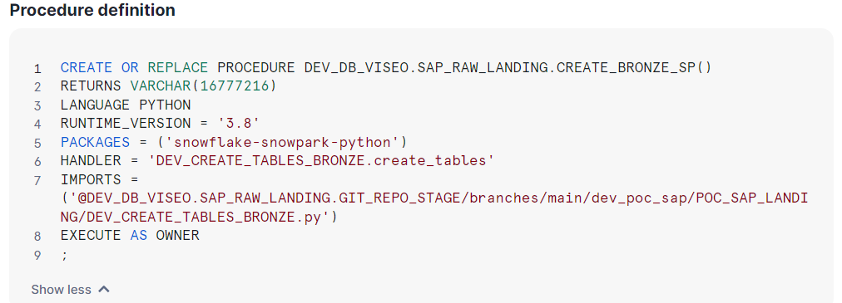
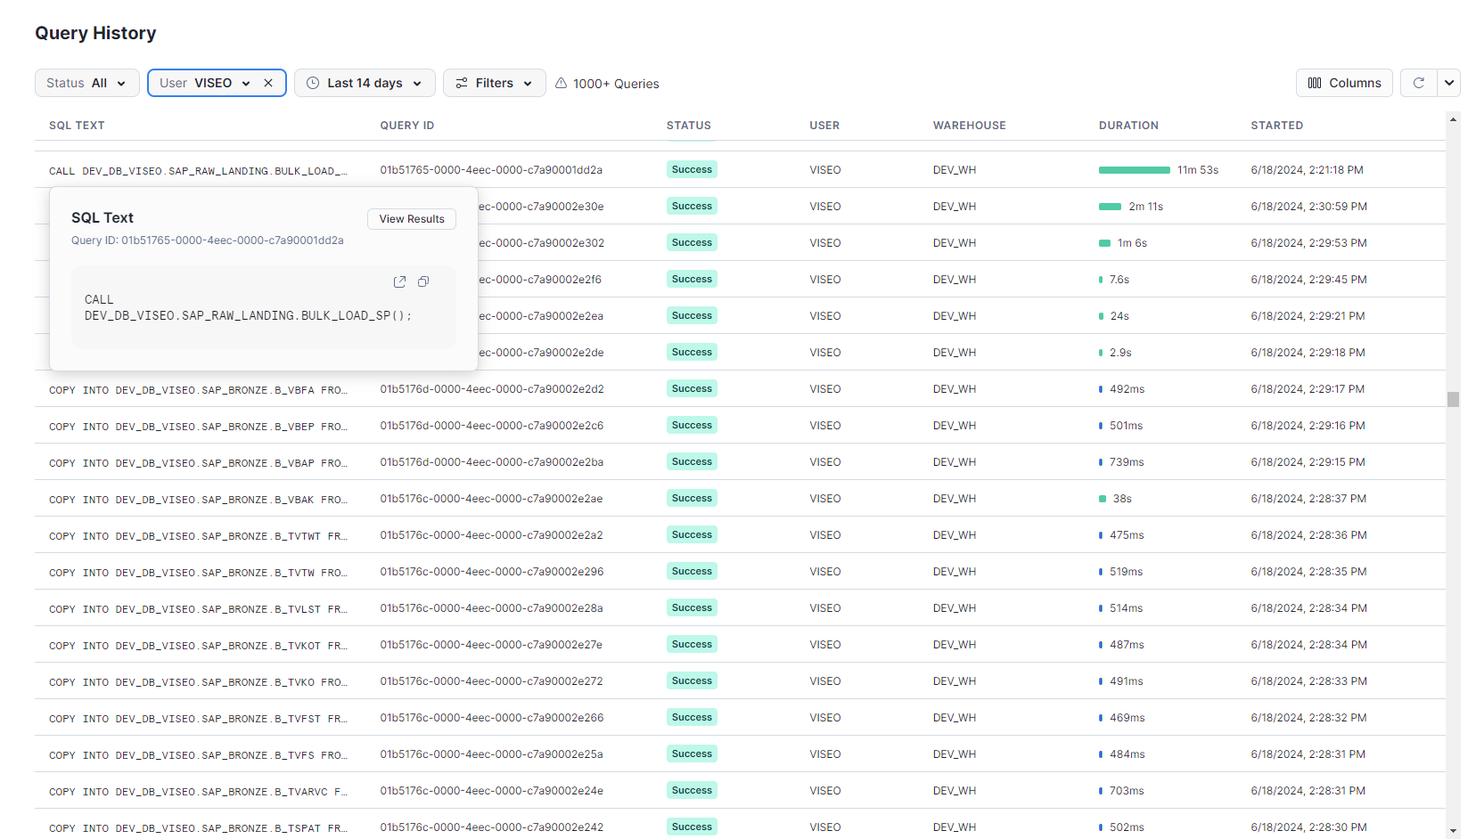
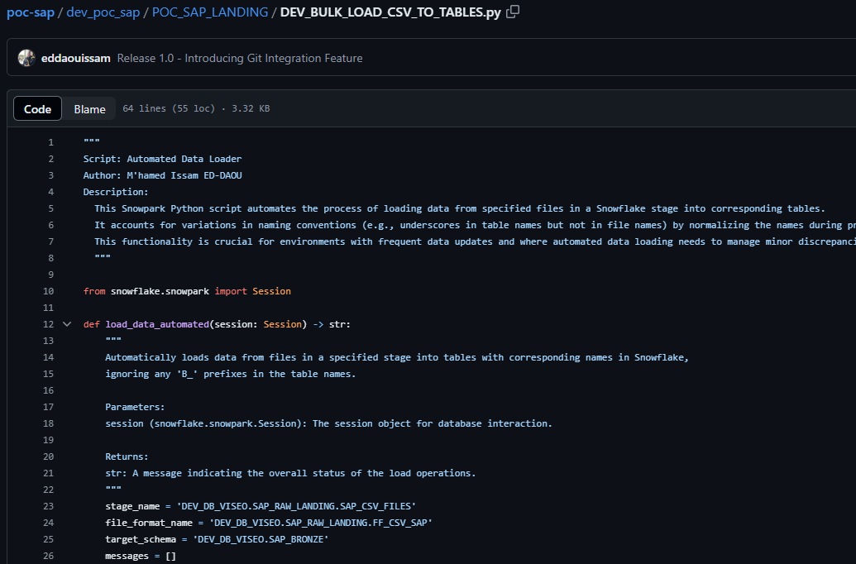


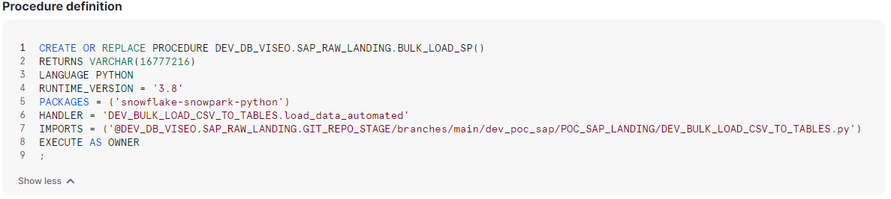
LANDING TO BRONZE
1
Process de passage du Landing To Bronze
Src : Snowflake – Procedure Definition
Src : Snowflake – Query History
2
Src : Git Repo – DEV_BULK_LOAD_CSV_TO_TABLES.py
Src : Snowflake – Procedure Definition

Slide 15

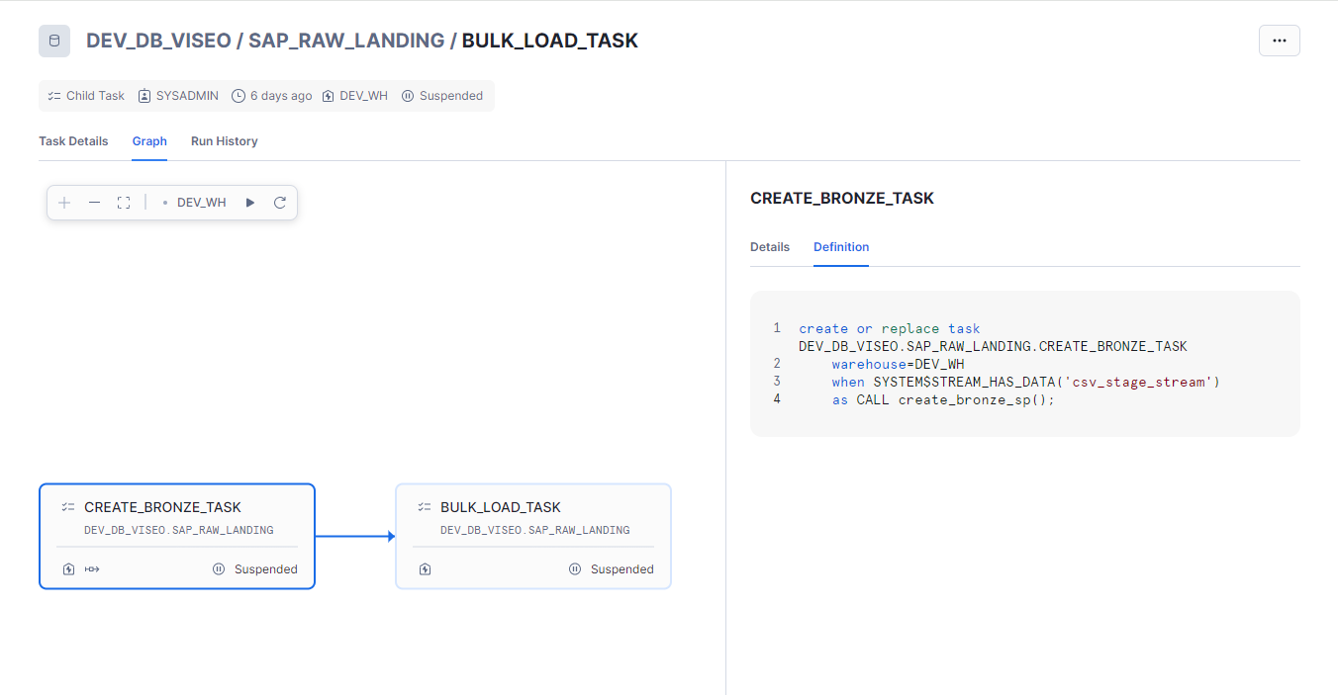
LANDING TO BRONZE
Process de passage du Landing To Bronze Orchestré
Snowflake Streams ?
Fonctionnalité permettant de suivre les modifications apportées aux tables, vues, External Tables,
et Directory Tables
Snowflake Tasks ?
Les Tasks sont des objets qui exécutent une seule commande SQL ou un call une procédure stockée selon un schedule/event.
Src : Snowflake – Task Graph

Slide 16
BRONZE TO SILVER
5.

Slide 17
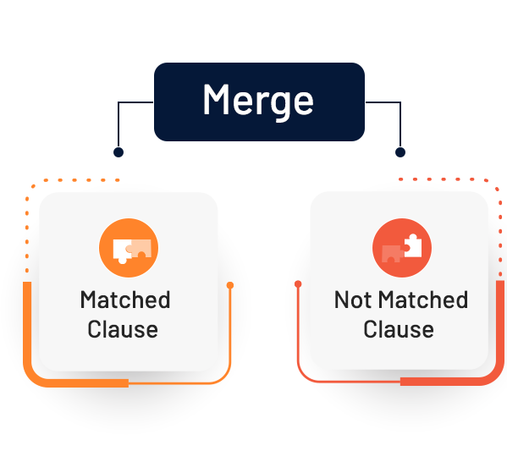
BRONZE TO SILVER
MERGE QUERY
CDC operations: Gestion des inserts, updates, and deletes basé sur --> operation_flag, is_deleted ✔️
Filtrer les données historiques (colonne du recordstamp) ✔️
gestion des Duplicates: --> ROW_NUMBER() ✔️

Slide 18
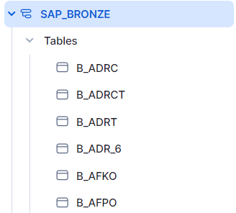
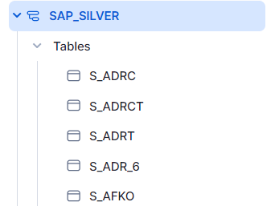
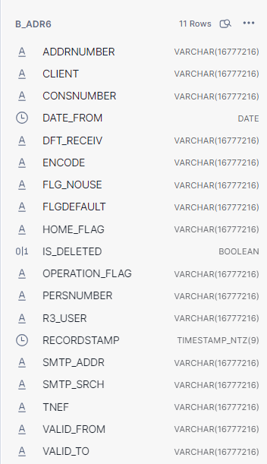
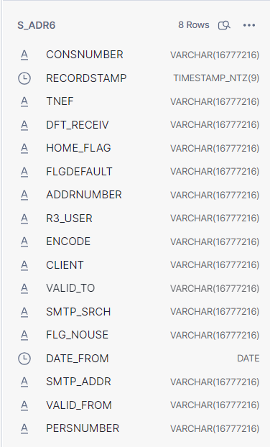
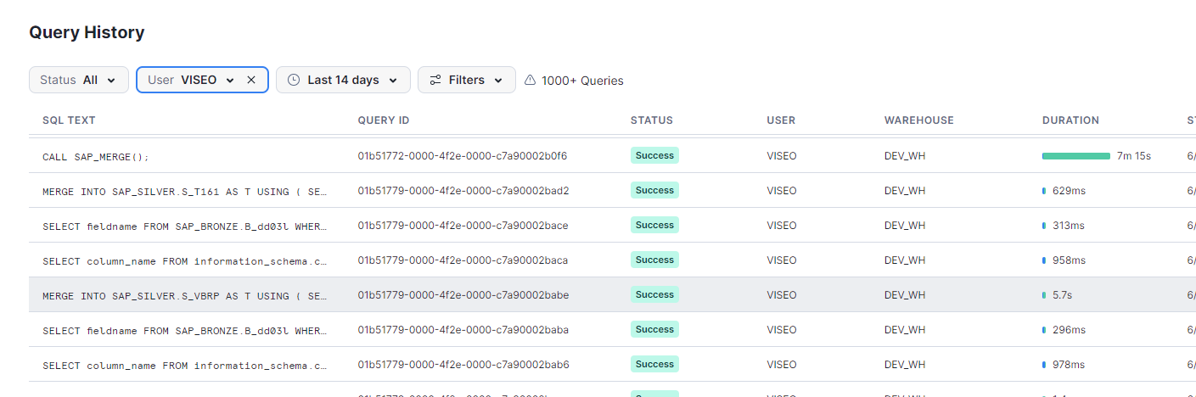
BRONZE TO SILVER
Process de passage du Bronze To Silver
SAP_BRONZE
SAP_SILVER
Exemple de Transformation
CDC / History
Filtered

Slide 19
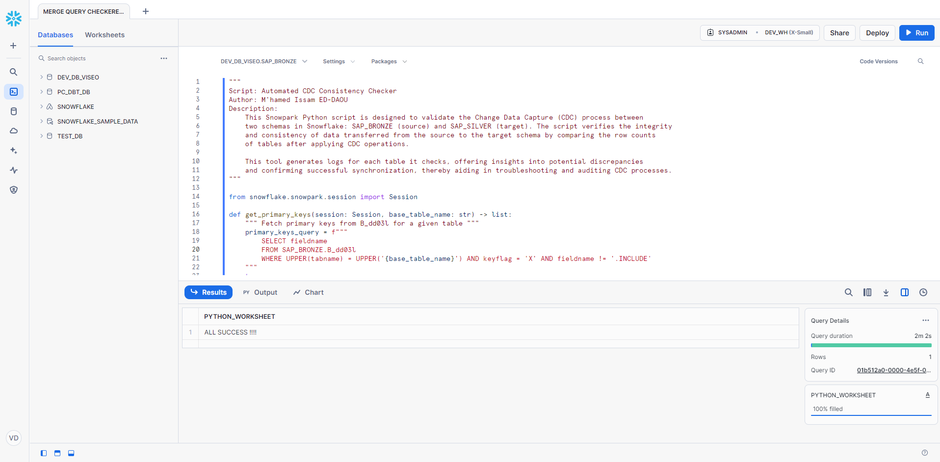
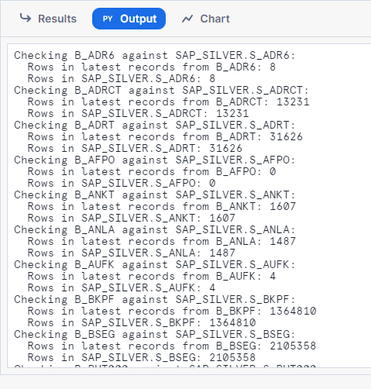
BRONZE TO SILVER
MERGE Query : Data Quality Check
Src : Snowflake – Worksheets
Src : Snowflake – Worksheets/Logs

Slide 20
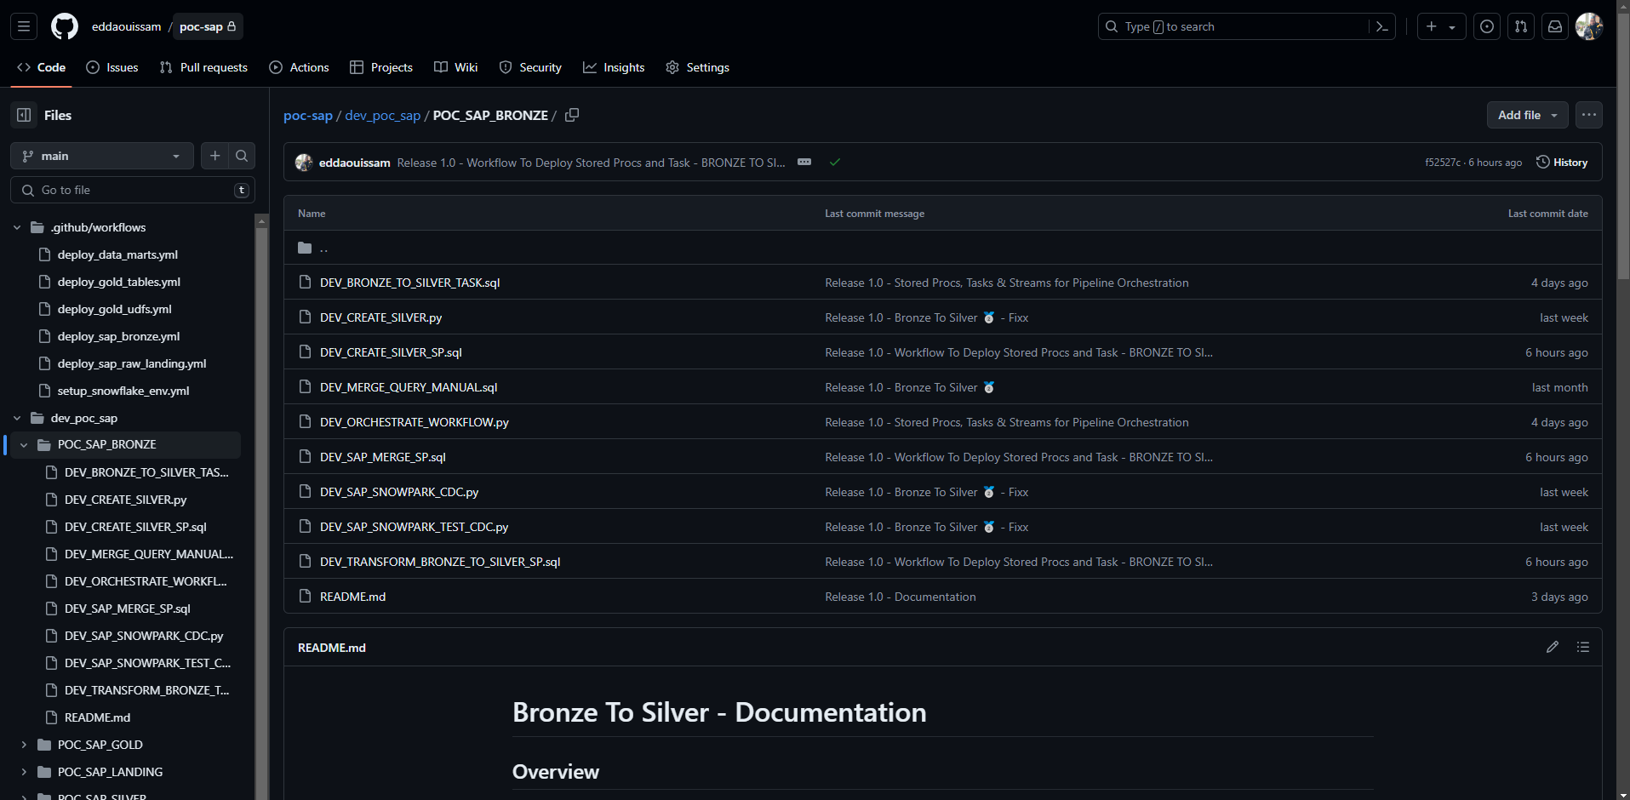
BRONZE TO SILVER
Démo Git Repo
Orchestration du process ✔️
Automatisation du déploiement ✔️
Documentation✔️
Git Repo : poc-sap/dev_poc_sap/POC_SAP_BRONZE

Slide 21
SILVER TO GOLD
6.

Slide 22
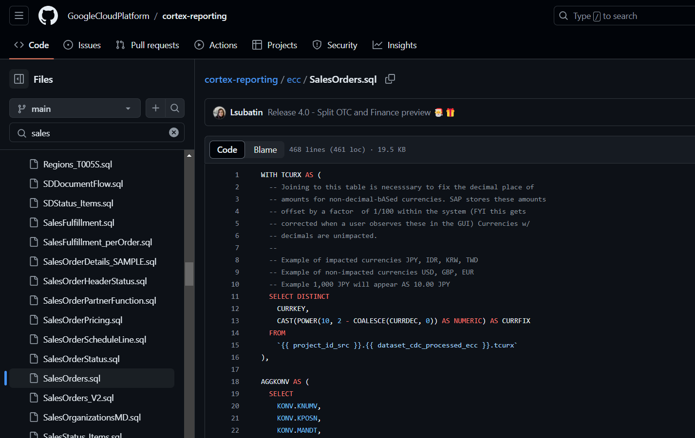
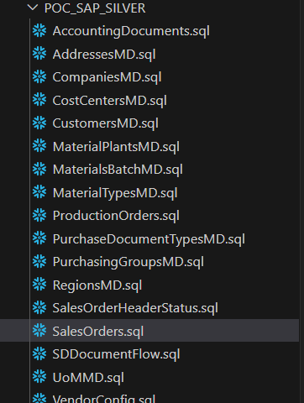
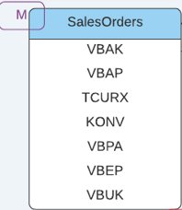

SILVER to gold
Option 1
Exemple de process d’Adaptation des scripts des Tables Fonctionnelles
Python +
Validation manuelle
Modèle E-R
Repo de notre Projet SNOWFLAKE
Src : Google Cortex Framework

Slide 23


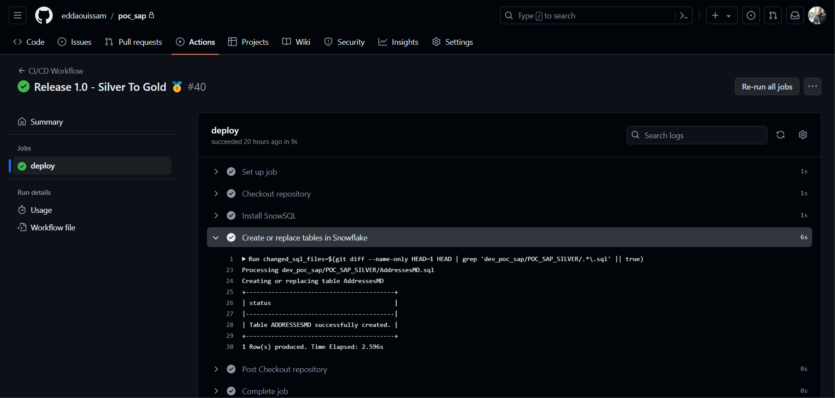
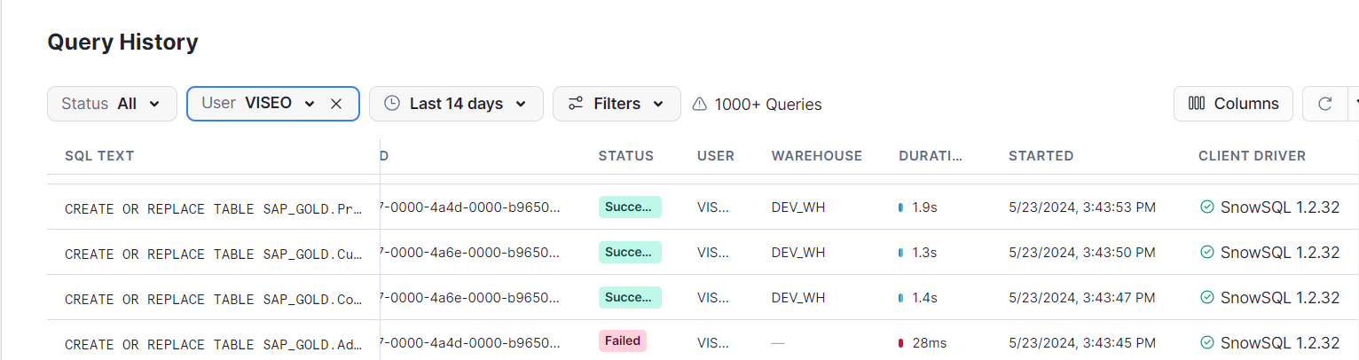
SILVER to gold
Option 1
Process du Déploiement vers Snowflake – DML TO DDL
Workflow Files :
deploy_gold_udfs.yml ✔️
deploy_gold_tables.yml ✔️
Src : Snowflake – Query History
Git Repo : CI/CD Workflow

Slide 24
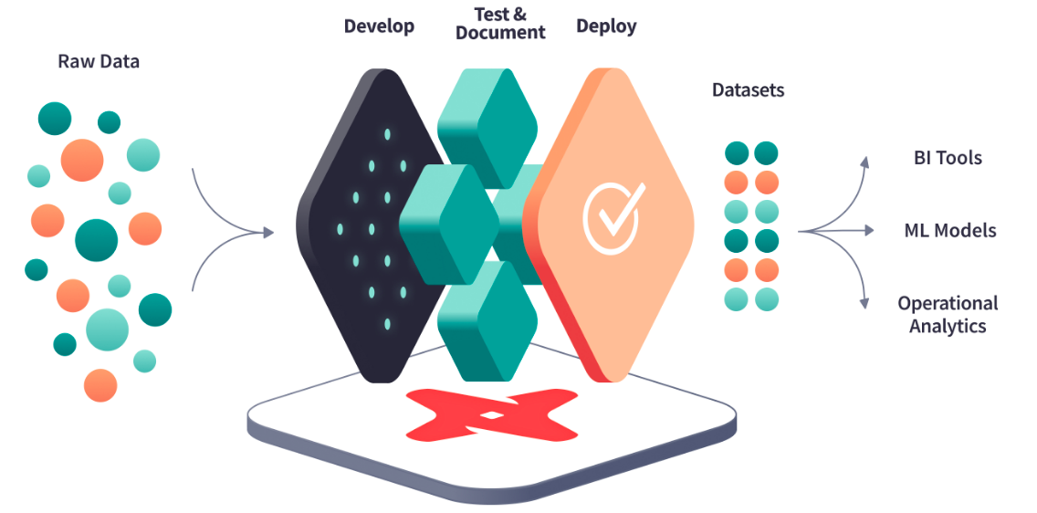
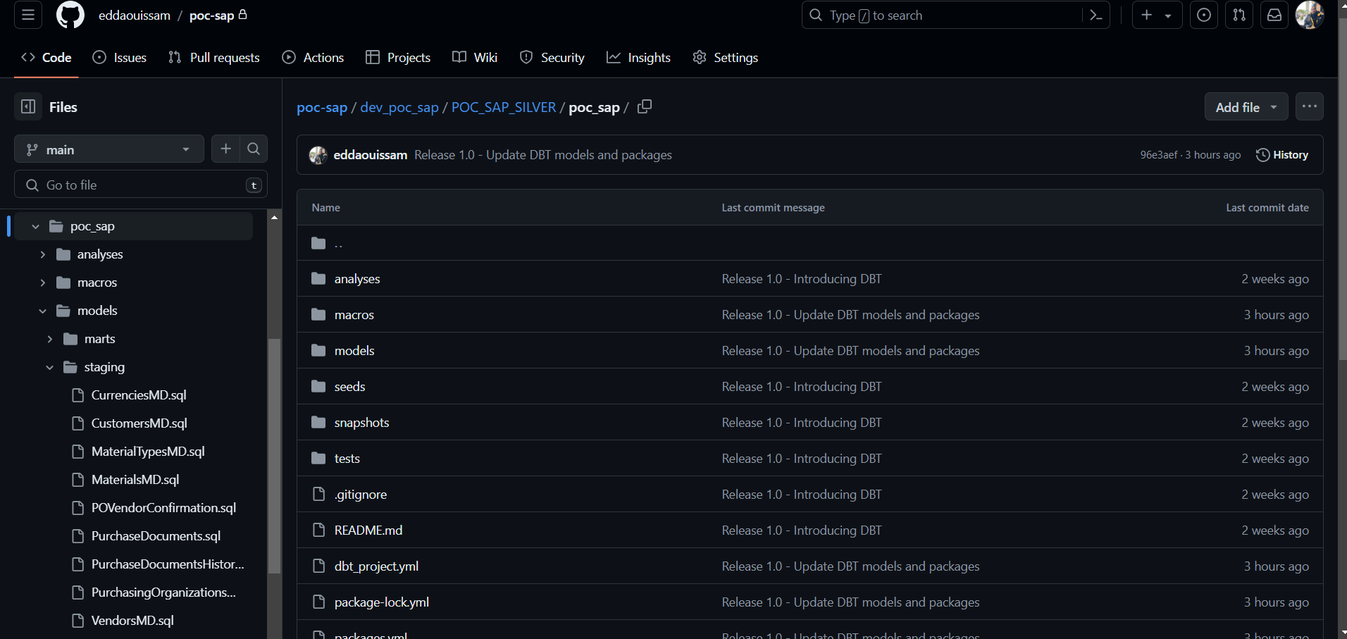
SILVER to gold
Intégration du DBT (Data Build Tool)
Tests ✔️
Documentation ✔️
Data Lineage ✔️
Interopérabilité avec ❄️ ✔️
Git Repo : poc-sap/dev_poc_sap/POC_SAP_SILVER/poc_sap

Slide 25
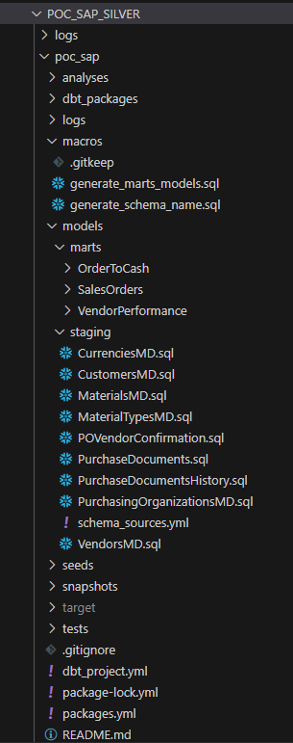
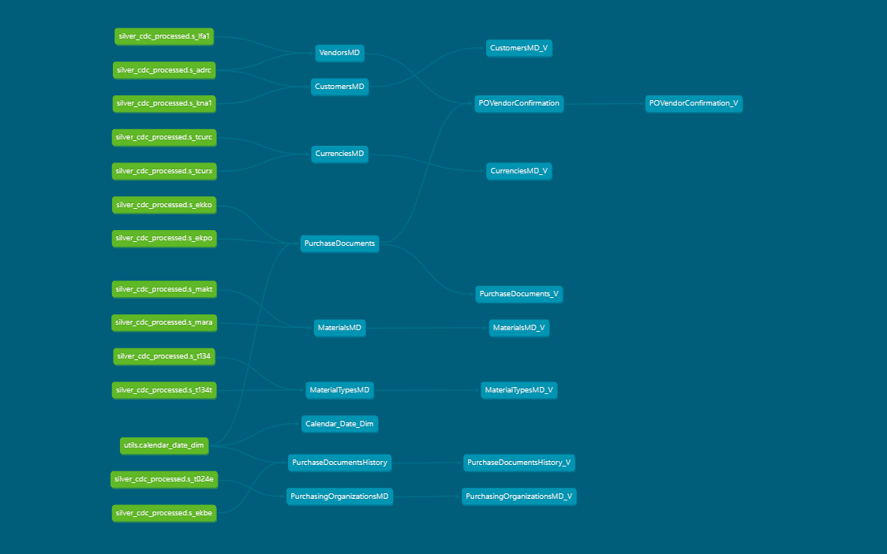
SILVER to gold
DBT (Data Build Tool)
Structure du projet DBT ~
Data Lineage – DBT Documentation – En cours~~

Slide 26
Conclusion et Prochaines étapes
7.

Slide 27
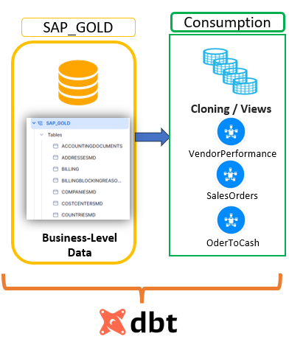
Conclusion
Étapes actuelles/prochaines
Continuer à adapter les scripts Cortex pour Snowflake SAP_GOLD
Data Modeling : E-R-D -> Star Schemas (pour les Data Marts)
CI/CD pour la phase du DBT et Orchestration
Git repo et DBT : Documentation++ | Structuration++

Slide 28


Conclusion
Recap
Exploitation des Features Snowflake ✅
Intégration du Git et Initiatives des workflows CI/CD✅
Recap
Transformation des Données –Snowpark & DBT (Data Build Tool)✅
Migration GCP -> Snowflake✅

Slide 29

MERCI !

